Slide 1
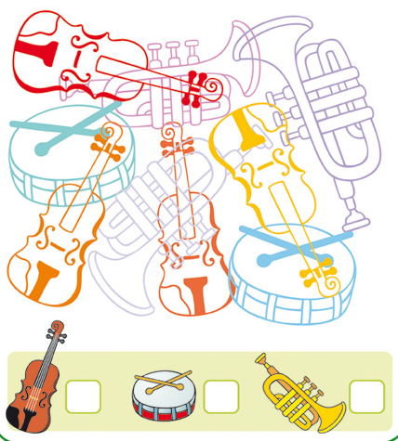

3.1 Zraková diferenciace
Elektronická učebnice - I. stupeň Základní škola Děčín VI, Na Stráni 879/2 – příspěvková organizace Český jazyk
Co vidíte na obrázku? K čemu nástroje slouží? Spočítejte je.
Autor: Mgr. Hana Kopčanová
Notes:
Víte, kdo způsobuje angínu, chřipku, nebo neštovice?

Slide 2
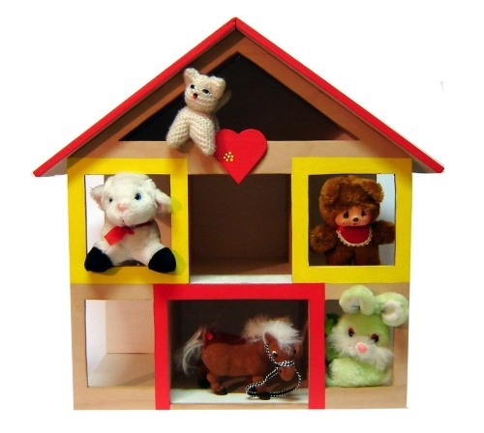
3.2 Co už umíme?
Elektronická učebnice - I. stupeň Základní škola Děčín VI, Na Stráni 879/2 – příspěvková organizace Český jazyk
Prohlédněte si pozorně domeček na obrázku.
Odpovídejte na otázky:
Jakou barvu má dům?
Kolik je v domě pater?
Kdo v domečku bydlí?
Které zvířátko bydlí nahoře?
Která zvířátka bydlí dole?
Která zvířátka bydlí v prvním patře?
Kdo bydlí napravo od koníka?
Kdo bydlí nalevo od koníka?
Dávejte si podobné hádanky.
Zkuste si obrázek zakrýt a na otázky
odpovídat zpaměti.

Slide 3
3.3 Pojmy řádek, vpravo, vlevo, geometrické tvary, barvy
Elektronická učebnice - I. stupeň Základní škola Děčín VI, Na Stráni 879/2 – příspěvková organizace Český jazyk
Pozorně si prohlédněte první obrázek. Hledejte stejný obrázek v řádku. Vysvětlete. Procvičujte si pojmy: vpravo od, vedle, pod, nad, mezi…(např.: Jaký obrázek leží pod modrou šipkou?)

Slide 4
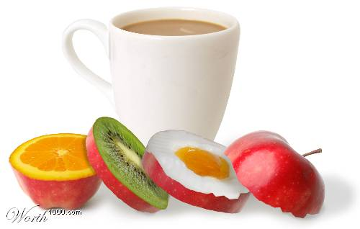
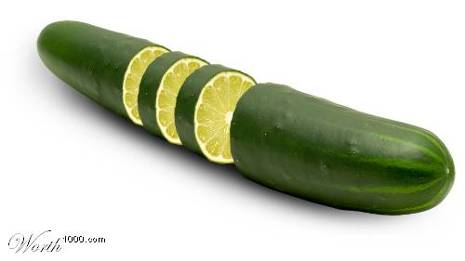
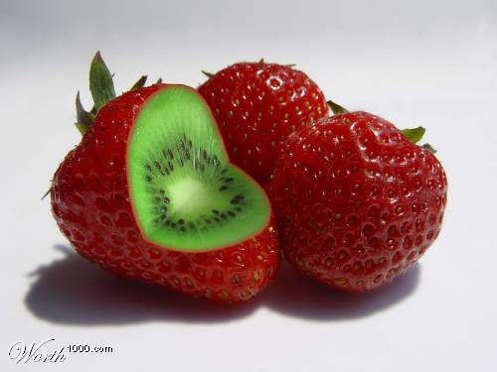
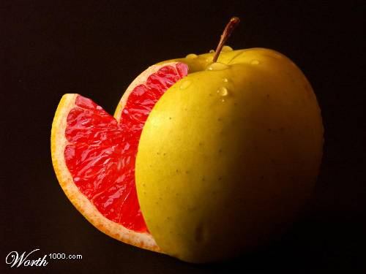
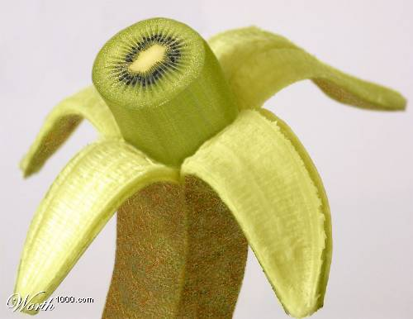
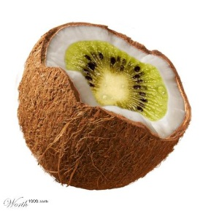
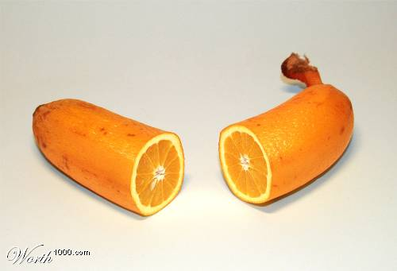
3.4 Popletené obrázky
Elektronická učebnice - I. stupeň Základní škola Děčín VI, Na Stráni 879/2 – příspěvková organizace Český jazyk
Pozorně si prohlédněte obrázky. Není zde nějaká chyba? Jaká?

Slide 5
3.5 Stejná písmena vybarvěte stejnou barvou.
Umíte písmena pojmenovat? Která písmena nemají dvojici?
Elektronická učebnice - I. stupeň Základní škola Děčín VI, Na Stráni 879/2 – příspěvková organizace Český jazyk
O | L |  | M | E | S | U
A
M
E
L
O
U
P
A

Slide 6

3.6 Něco pro šikovné. Říkej nahlas, co je na obrázku.
Elektronická učebnice - I. stupeň Základní škola Děčín VI, Na Stráni 879/2 – příspěvková organizace Český jazyk
bubínek
dům
medvěd
brýle
počítadlo
b
d
p
pila
Pokus se ve slovech najít písmena z rámečku a barevně je ve slovech označit.
ryba
jahoda

Slide 7
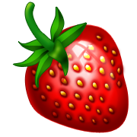
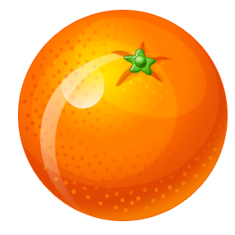
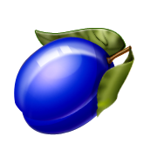
3.7 CLIL
Elektronická učebnice - I. stupeň Základní škola Děčín VI, Na Stráni 879/2 – příspěvková organizace Český jazyk
What is it?
strawberry
orange
banana
plum
pear
first
last
after
between

Slide 8
3.8 Test znalostí
Elektronická učebnice - I. stupeň Základní škola Děčín VI, Na Stráni 879/2 – příspěvková organizace Český jazyk
A E M O
Správné odpovědi:
1. Které písmeno je první? A E M O | 3. Které písmeno je poslední? A E M O
2. Které písmeno na obrázku není? A E M U | 4. Kolik písmen je na obrázku: 4 3 2 1
a
d
d
a
Test na známku

Slide 9
3.9 Použité zdroje, citace
Elektronická učebnice - I. stupeň Základní škola Děčín VI, Na Stráni 879/2 – příspěvková organizace Český jazyk
http://www.kotevbote.cz/domecek-pro-panenky-granada/
http://www.predskolaci.cz/wp-content/uploads/2010/11/slunicko-23_sl_1110.jpg
http://krenicna2007.unas.cz/fotky_2009/2/018a.JPG
Obrázky z databáze klipart

Slide 10
3.10 Anotace
Elektronická učebnice - I. stupeň Základní škola Děčín VI, Na Stráni 879/2 – příspěvková organizace Český jazyk
Autor | Mgr. Hana Kopčanová
Období | 01 - 06/2012
Ročník | 1. ročník
Klíčová slova | Zraková diferenciace
Anotace | Prezentace popisující postup při nácviku a procvičování zrakového vnímání.

